Slide 1
Het KB Re-integratie
De bedrijfsarts & het overleg met de huisarts

Slide 2
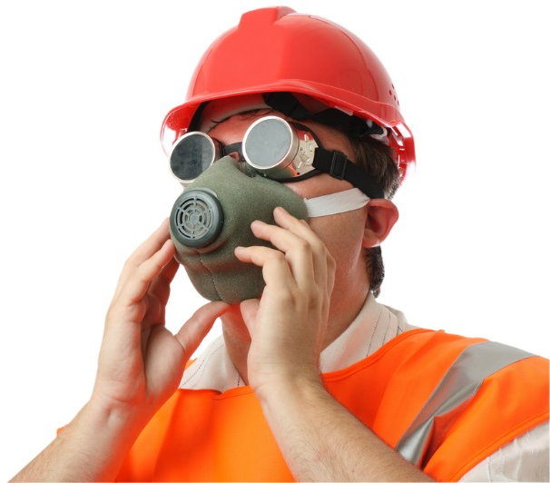
Wet op het Welzijn
Werkgever: bevordering welzijn werknemer
Preventieadviseurs met disciplines:
  Arbeidsveiligheid
  Arbeidsgeneeskunde
  Ergonomie
  Industriële hygiëne
  Psychosociale aspecten van het werk
Intern niet mogelijk → externe dienst
  Attentia
  CESI
  CLB
  CPS
  Idewe
  Mediwet
  Mensura
  Premed
  Provikmo
  Securex
  Spmt arista

Slide 3

Bedrijfsarts
(preventieadviseur-arbeidsgeneesheer)
≠ Controlearts
Beroepsgeheim
Doelen:
  Gezondheid WN bevorderen door risico’s te voorkomen
  Tewerkstellingskansen bevorderen voor iedereen

Slide 4

Bedrijfsarts
(preventieadviseur-arbeidsgeneesheer)
≠ Controlearts
Beroepsgeheim
Doelen:
  Gezondheid WN bevorderen door risico’s te voorkomen
  Tewerkstellingskansen bevorderen voor iedereen

Slide 5
Re-integratietraject
Re-integratie beoordeling
bedrijfsarts
Re-integratieplan
Stap 2
Stap 4
Stap 1
Stap 3
Stap 5
Instroom in re-integratietraject
Re-integratie overleg
Uitvoering/opvolging
Re-integratieplan

Slide 6
Beoordeling en overleg
Onderzoek & overleg werknemer
Overleg behande-lend arts
Onderzoek werkpost
Overleg anderen bvb. pa-psy
Advies werkgever
Overleg adviserend genees-heer
Kan werknemer werk opnieuw uitvoeren?
  Tijdelijk aangepast/ander werk
  Definitief aangepast/ander werk
  Progressieve werkhervatting
  Aanpassing werkpost
  Opstart traject niet opportuun → herbekijken

